Slide 1
障害者の方に対する業務説明会
海上保安庁
海上保安庁
総務部人事課
平成30年11月27日

Slide 2
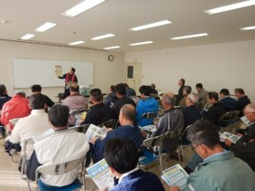
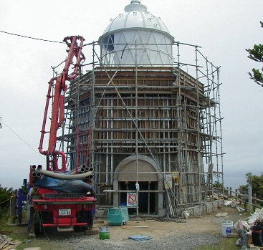
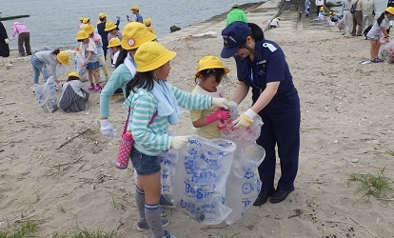
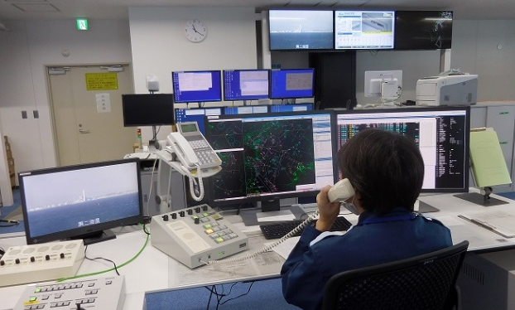
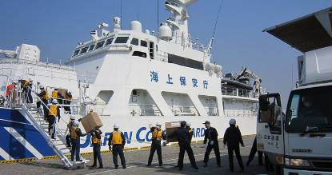
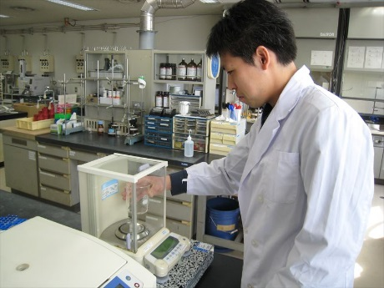
海上保安庁について
任務
国民の安全・安心のため、
海保の業務は海上に限らない
海上の安全及び治安の確保
海難防止講習会
灯台の建設・補修
環境保全のための指導啓発
船舶への情報提供業務
自然災害への支援業務
音楽隊による広報活動
鑑定分析業務
海上保安庁とは
海の警察、消防の両方を兼ね備えた機関
多種多様な業務が存在
⇒職員それぞれが活躍出来る業務が存在
1

Slide 3
採用予定について
平成３０年度 国家公務員 障害者選考採用試験
試験日程
受験申込受付期間 | 平成30年12月3日(月)～12月14日(金)
第1次選考日 | 平成31年2月3日(日)
第1次選考通過者発表日 | 平成31年2月22日(金)
第2次選考日 | 平成31年2月27日(水)～3月13日(金)
合格者発表日 | 平成31年3月22日(金)
１名の採用を予定
採用予定日
平成31年3月末（応相談）
海上保安庁個別試験
平成３０年度国家公務員障害者選考採用試験の結果により、
海上保安庁個別の選考採用試験の実施を検討
実施の有無については、
平成31年3月末に決定
2

Slide 4
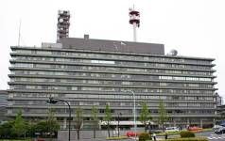
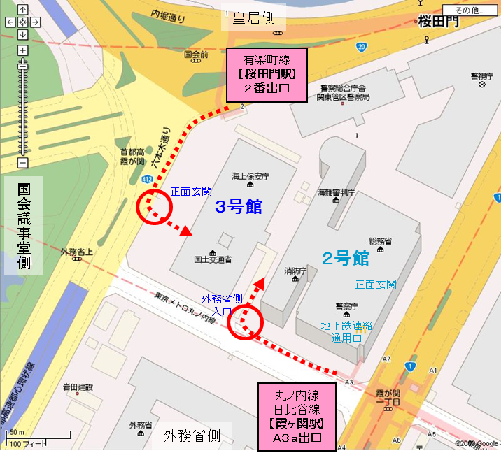
業務内容について
勤務地
海上保安庁 本庁
東京都千代田区霞が関２-１-３
合同庁舎３号館
地下鉄 東京メトロ丸ノ内線「霞ヶ関」駅から徒歩３分
職務内容
○庶務関係業務
○情報システム管理
文書管理
出勤簿管理
出張に伴う各種申請
書類整理
データ入力作業
各種システム管理
上記の他、個々の適性あわせた仕事の調整を行います
3

Slide 5
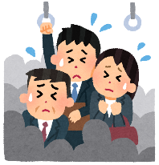
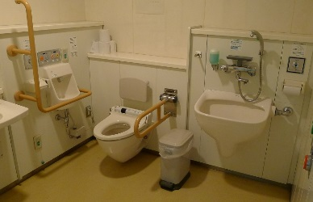
業務内容について
職務実施にあたっての配慮事項
混雑時間帯を避けた通勤
（フレックスタイム制の活用）
心理相談員等の資格を持つ専門職員の配置
職員の「精神・発達障害者しごとサポーター養成講座」等の受講
車椅子の方が利用できる、多目的トイレ等の設置
ホワイトボード、メール等の活用した業務指示・管理
その他、障害の程度、個々の特性等を考慮し柔軟に対応
4

Slide 6
○採用試験、業務内容等に関する問い合わせ
〒100-8976
東京都千代田区霞が関2-1-3
海上保安庁 総務部人事課任用係
03-3591-6361（代表）
jcghjinji4-4i2m@mlit.go.jp
5

